Slide 1
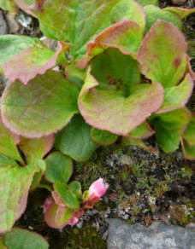

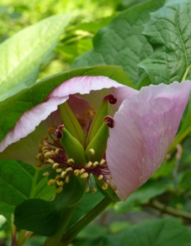
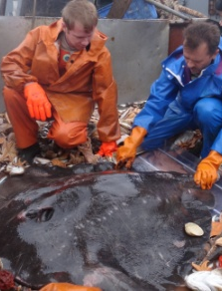
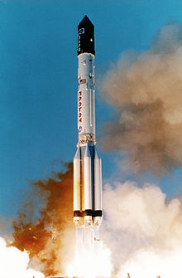
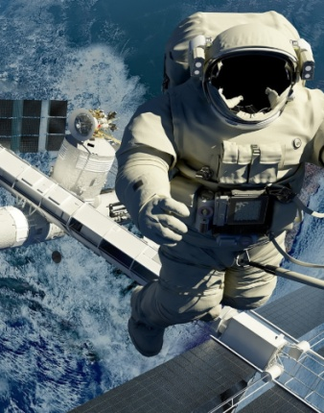
Каждый из нас сталкивается с выбором
Интерес
Мне нравилось то, что получалось. В выборе профессии большую роль сыграли олимпиады
Мечта детства
В 90-е уже мало кто мечтал быть космонавтом, но я мечтал
Экология
Биология
На специальности экология не было бюджетных мест
Я подал документы в СахГУ на биолога

Slide 2
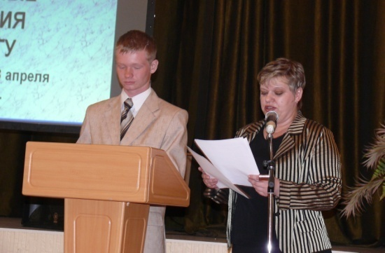

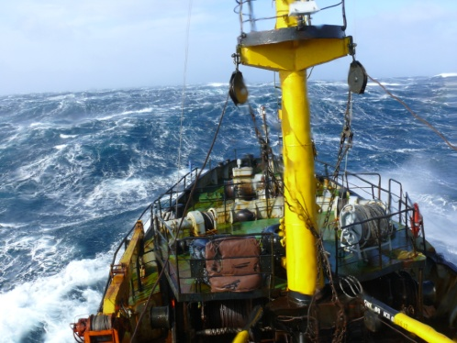
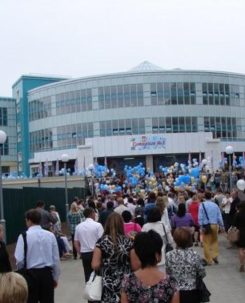
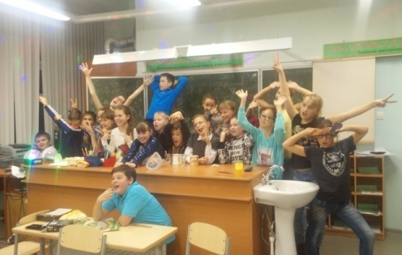
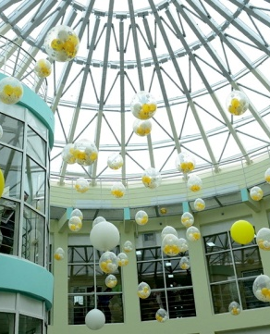
Биолог по профессии
С дипломом биолога открывается много возможностей в науке, на производстве в школе и даже не по профессии
1 год я преподавал в СахГУ
1 год я работал в сфере логистики
3 года работал в СахНИРО
После пришёл в школу, потому что хотел что-то поменять

Slide 3



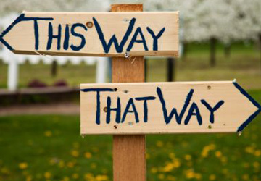
Понимание
миссии
Обучение
Воспитание
В образовании, как и везде, нужны мотивы. Без мотивации, всякая деятельность теряет смысл. Наша задача показать, помочь найти путь.
Мы живём не для средних результатов. Ученик должен иметь возможность выйти за рамки школьной программы.
Выбор должен быть у каждого. Если ученик хорошо учится по вашему предмету, он имеет право только хорошо учиться.

Slide 4



Понимание
миссии
Обучение
Воспитание
Общение между учителем и учениками не должно идти сверху вниз. Мы все одинаковы, имеем право на мысли и суждения. На свою точку зрения.
У детей должно оставаться детство, а в детстве всегда есть время поиграть и отдохнуть. Это значит, нельзя перегружать детей.
На уроке всегда должен быть пример из жизни, рассказанный простыми и понятными словами.

Slide 5
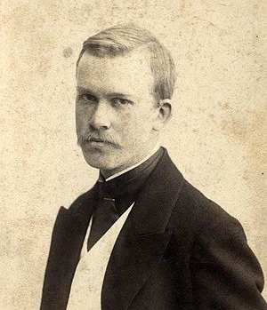
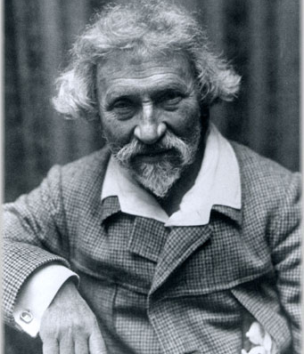
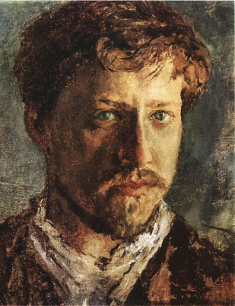
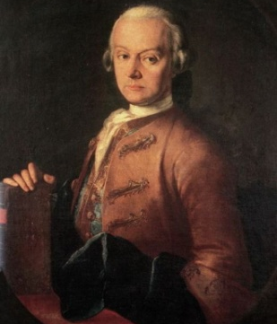
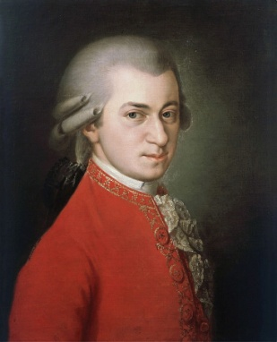
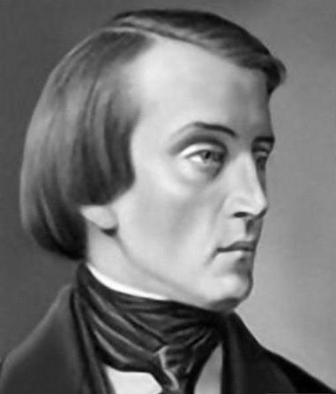
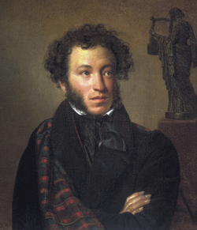
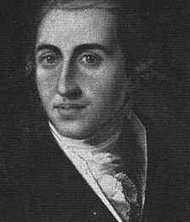
Миссия педагога
быть примером
Кустодиев Борис Михайлович
Репин Илья Ефимович
Серов Валентин Александрович
Леопольд Моцарт
Амадей Моцарт
Миссия учитель, как раньше, так и сейчас, оставаться примером для учеников. Человеком, на которого стремятся быть похожими те, на кого направлена его деятельность.
Кошанский Николай Фёдорович
Пушкин Александр Сергеевич
Куницын Александр Петрович

Slide 6
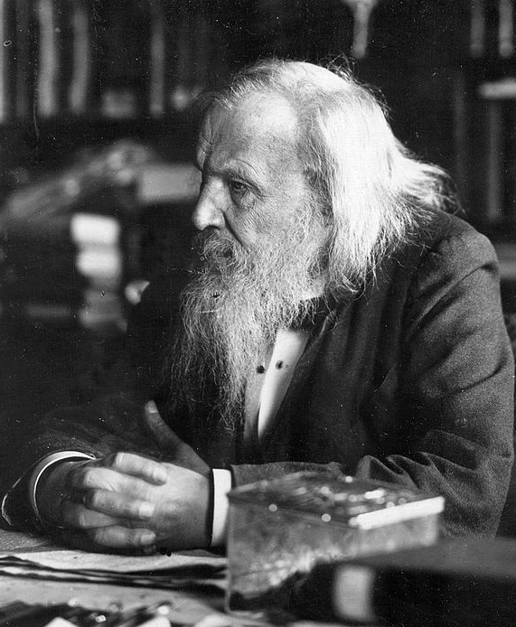
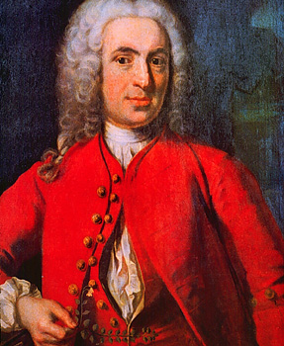
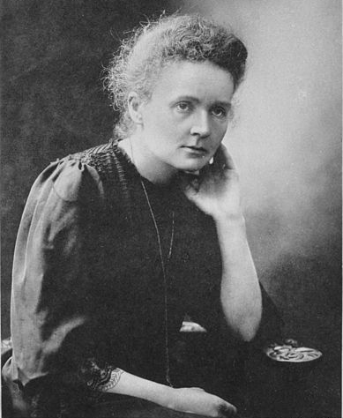
Миссия педагога
Научить учиться
Систематизировать накопленные знания
Открывать новое
Дмитрий Иванович Менделеев
Карл Линней
Мария
Складовская-Кюри
Все свои шаги человечество сделало усилиями тех, кто умеет видеть, кто может открывать новые горизонты и приводить в систему уже накопленный опыт

